Slide 1
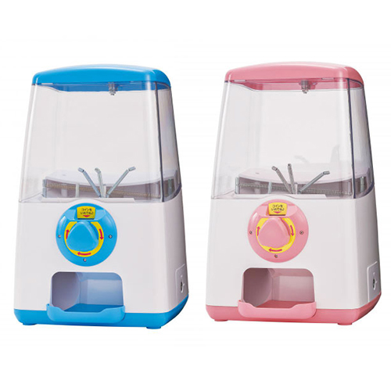
【提案書】
ガチャキューブ
特徴
通常のガチャガチャマシンと一線を画すポップなのに機能的なマシンです。見た目が特徴的で可愛らしく、これ一台でイベント成功間違いなし！様々な大きさのカプセルに対応しています。
納期
納期スペース
仕様
素 材：ABS樹脂・ポリカーボネート・鉄・ポリアセタール・ポリプロピレン
サイズ：約33×36×53cm
重 量：5.3kg
付属品：本体1台、本体用キー2本、金庫用キー2本、六角レンチ1本、取扱説明書
備 考：ブルー、ピンク
※鍵の紛失に十分ご注意ください。※カプセル・コインは付属しておりません。
※追加費用なしでコインフリータイプにカスタムできます。
その場合、加工に3日間ほど頂戴します。
お見積
お見積りスペース

